Slide 1
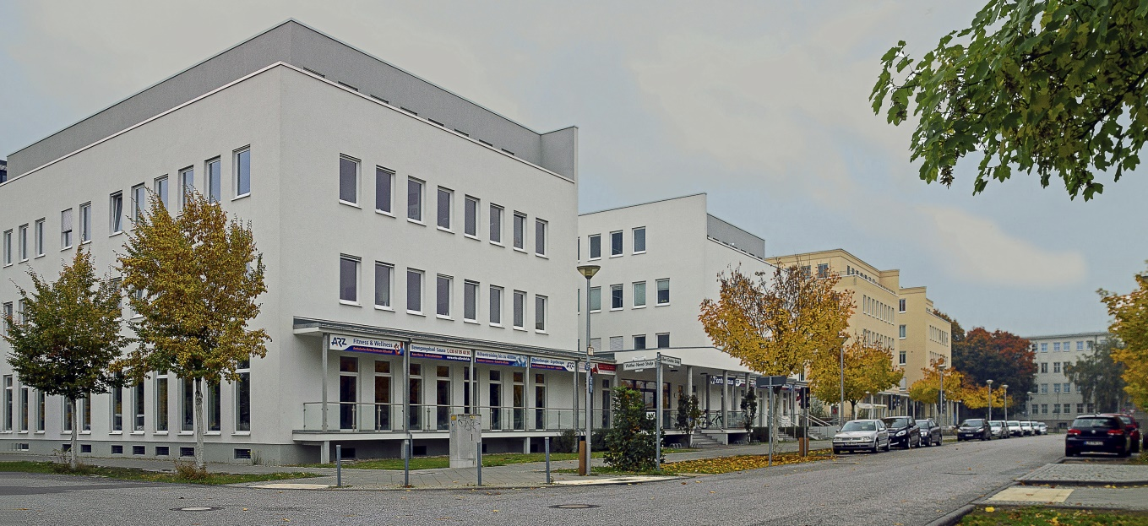
Herangehensweise bei der Gutachtenerstellung
Dr. med. Kathrin Hilbert
Fachärztin für Neurologie und Psychiatrie
Albert-Einstein-Str.4,12489 Berlin
www.neurologie-hilbert.de
Notes:
Guten Tag,meine Damen und Herren,
Ich darf mich für die freundlichen Worte und die Einladung herzlich bedanken.
Es ist mir eine Freude und ehre zugleich, dass ich zu diesem Thema zu Ihnen sprechen darf.
Ich selbst habe diesen Kurs zum 1.Mal 2000 und zum letzten Mal im letzten Jahr besucht und ich kann Sie als Teilnehmer nur beglückwünschen zu ihrer Entscheidung.
Verkehrsmedizinische Fragestellungen sind von hoher Relevanz-nicht nur für die Erstellung von Gutachten, sondern auch für ihren klinischen,praxisklinischen oder betriebsärztlichen Alltag.

Slide 2
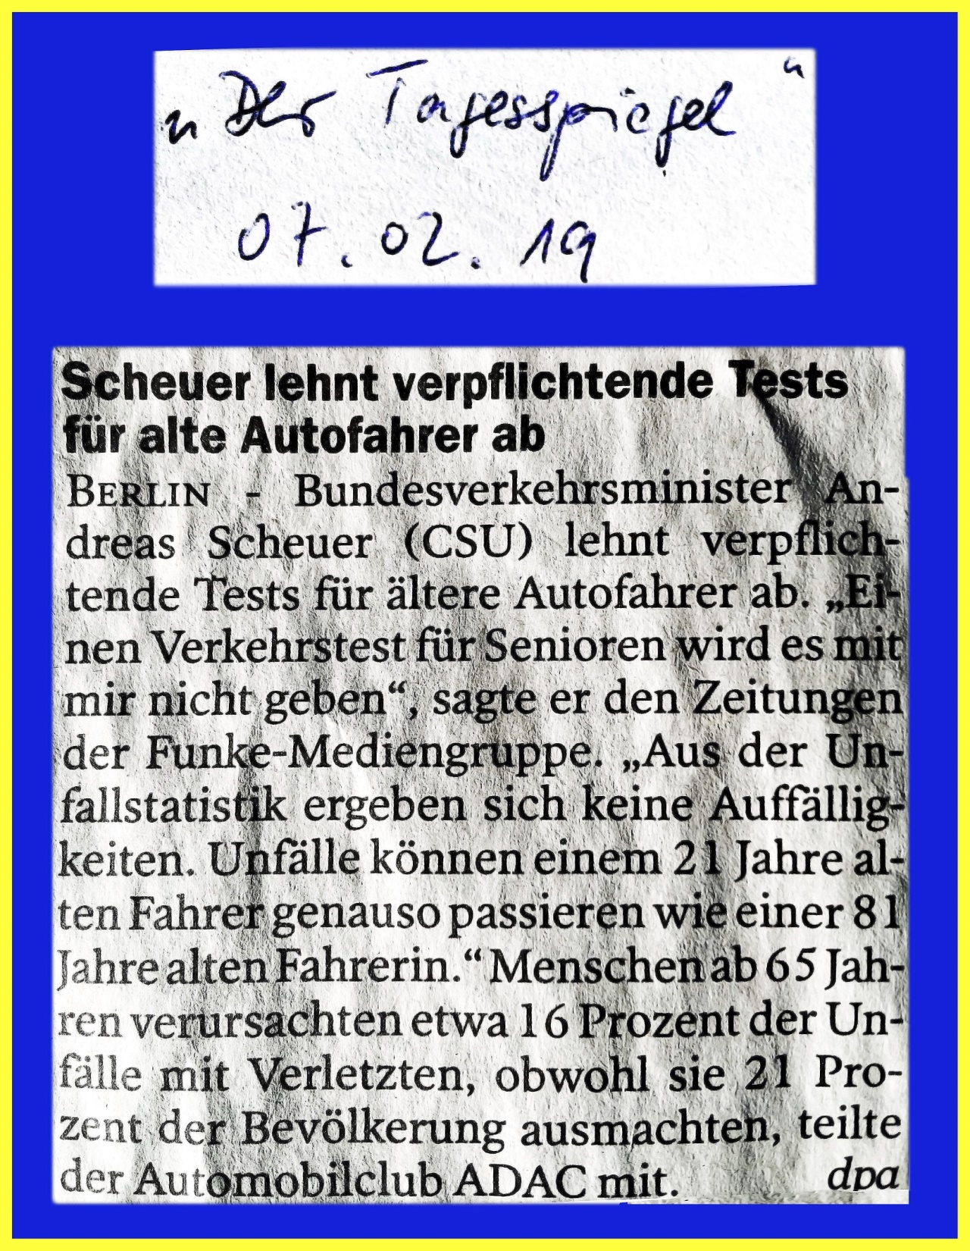
Notes:
Anspruch und Wirklichkeit stehen sich dabei oft diametral gegenüber.
So ist Mobilität bis ins hohe Alter z.B. auch politisch gewollt, wie das hier einem aktuellen Statement von Herrn Scheuer zu entnehmen ist,
Andererseits sitzen mir täglich Patienten in der Sprechstunde gegenüber mit Beratungsbedarf zur Kraftfahrtauglichkeit, den ich sehe, was bei den Betroffenen keinesfalls so von Einsicht geprägt ist wie bei Prinz Philipp.

Slide 3
Notes:
Er war so einsichtig, hat 97-jährig gerade seinen Führerschein abgegeben nach einem Autounfall, den er verursacht hatte.

Slide 4
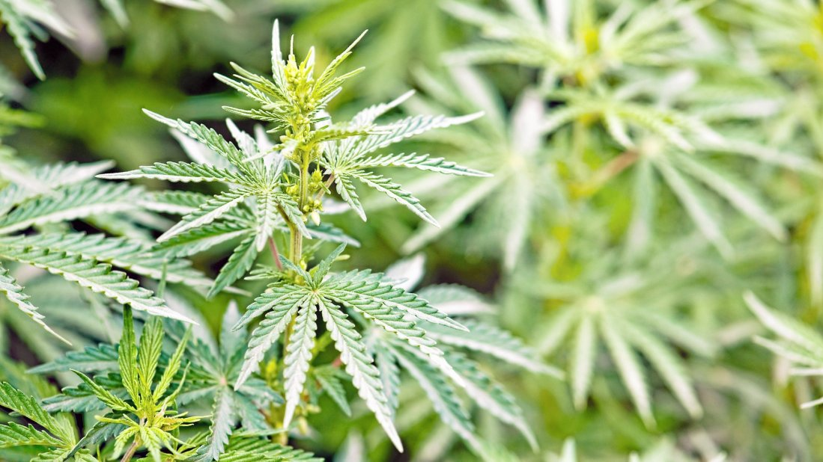
Notes:
Wir stehen aber auch vor ganz neuen Herausforderungen z.B.mit der Legalisierung einer Therapie mit Cannabis seit 2 Jahren oder dem Konsum von neuen psychoaktiven Substanzen, die wir mit herkömmlichen Drogenscreenings gar nicht detektieren können.
Wir stehen aber auch vor ganz neuen Herausforderungen z.B.mit der Legalisierung einer Therapie mit Cannabis seit 2 Jahren oder dem Konsum von neuen psychoaktiven Substanzen, die wir mit herkömmlichen Drogenscreenings gar nicht detektieren können.

Slide 5
Dr. med. Kathrin Hilbert
Fachärztin für Neurologie und Psychiatrie
Albert-Einstein-Str.4,12489 Berlin
www.neurologie-hilbert.de
Notes:
Warum darf ich zu diesem Thema heute zu Ihnen sprechen ?
Seit 1992 praktiziere ich in eigener Nervenarztpraxis erst im Prenzlauer Berg und seit 2010 am Wissenschaftsstandort in Adlershof.
Hat sich das Fach der Neurologie/Psychiatrie in der Kassenmedizin und auch in der Weiterbildungsordnung der Ärztekammer schon seit Jahren voneinander getrennt , so ist es im Gutachtenalltag von großem Wert-übrigens auch im Auge der Auftraggeber-,dass der sog.grosse Nervenarzt beide Fächer beurteilen kann.
Parallel zu meiner Sprechstunde pflege ich auch eine Gutachtenpraxis für verschiedene Rechtsgebiete.
So hatte ich die Gelegenheit Frau Dr.Hütten kennen zu lernen.
Über 9 Jahre war ich im ärztlichen Part für eine Begutachtungsstelle für Fahreignung tätig.
2004 wurde ich als qualifizierte neurologische Gutachterin der DGN zertifiziert und 2017 rezertifiziert.

Slide 6
Interessenkonflikte: keine

Slide 7
Gliederung
1. Wie komme ich zu einem Gutachtenauftrag
2. Was sollte ich zur Vorbereitung tun ?
3. Wie läuft die Untersuchung ab?
4. Ausarbeitung des Gutachtens
5. Zeit für Fragen
6. Diskussion von Kasuistiken
…aus der Praxis für Ihre gutachterliche Praxis !
Notes:
Was erwartet Sie in meinem Vortrag:
Ich möchte darauf eingehen ,
wie sie überhaupt zu ihrem Auftrag und Probanden kommen.
Wie die Vorbereitung aussieht
Die eigentliche Untersuchung abläuft
Und was wir davon im Gutachten wiederfinden sollten.
Sie haben Gelegenheit für ihre Fragen und wenn uns die Zeit dafür bleibt, habe ich ihnen noch ein paar Fälle aus meiner Praxis mitgebracht.

Slide 8
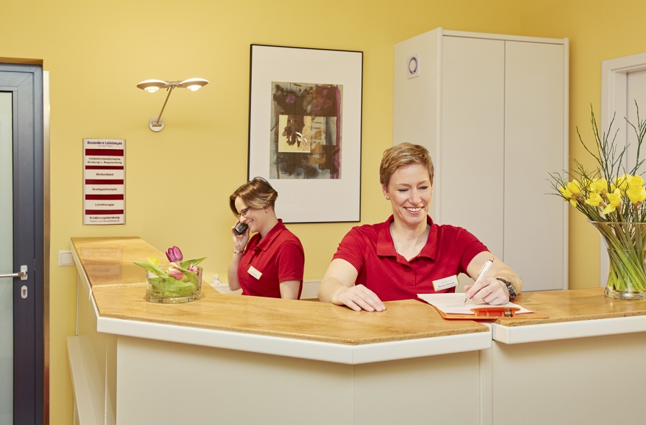
1.Wie komme ich zu einem Gutachtenauftrag
https://www.aerztekammer-berlin.de/
gutachterkurs@aekb.de
Gutachterverzeichnis
Hinweis auf der eigenen Webseite
Notes:
Wie komme ich zu meinem Auftraggeber ?
Sind sie in der Praxis oder Klinik tätig , ist ihr häufigster Auftraggeber der Proband selbst und der muss sie ersteinmal finden und das ist gar nicht so leicht !
Haben sie sich in diesen Tagen erfolgreich qualifiziert und erfüllen hoffentlich auch die sonstigen Kriterien , tragen sie dafür Sorge, dass sie in das Gutachterverzeichnis der ÄK aufgenommen werden.
Haben sie eine eigene Praxis, würde ich darüberhinaus einen Hinweis auf der eigenen website empfehlen.
Ihre Mitarbeiter sind in der Regel immer die ersten Ansprechpartner am Telefon, sollten deshalb gut informiert und instruiert sein,damit sie auch sachgerechte Auskünfte erteilen können.
Öffentliche Auftraggeber wie z.B.die BVG,Busunternehmen oder die Wasserbetriebe finden sie dann in der Regel ebenfalls auf diesem Wege.

Slide 9
2.Was sollte ich zur Vorbereitung tun ?
„Ich brauche den Termin ganz schnell !“
Gute Vorbereitung ist schon das halbe Gutachten
Persönliche Vorsprache weil,….
Wir checken:
- die Fragestellung
- die Identität
- die Unterlagen
- den vorbereitenden Fragebogen
- ob Zusatzuntersuchungen erforderlich sind
- das Verhalten des Probanden
- und klären die Kostenfrage
Notes:
Der Regelfall ist oft der: „Ich brauche den Termin ganz schnell !“
Aber: mein 1.Rat dazu : Lassen Sie sich nicht drängen,
Denn: eine gute Vorbereitung ist schon das halbe Gutachten !
Mein 2.Rat: Lassen sie den Probanden zuor immer persönlich bei den Mitarbeitern vorsprechen , weil wir verschiedenes im Vorfeld checken.

Slide 10
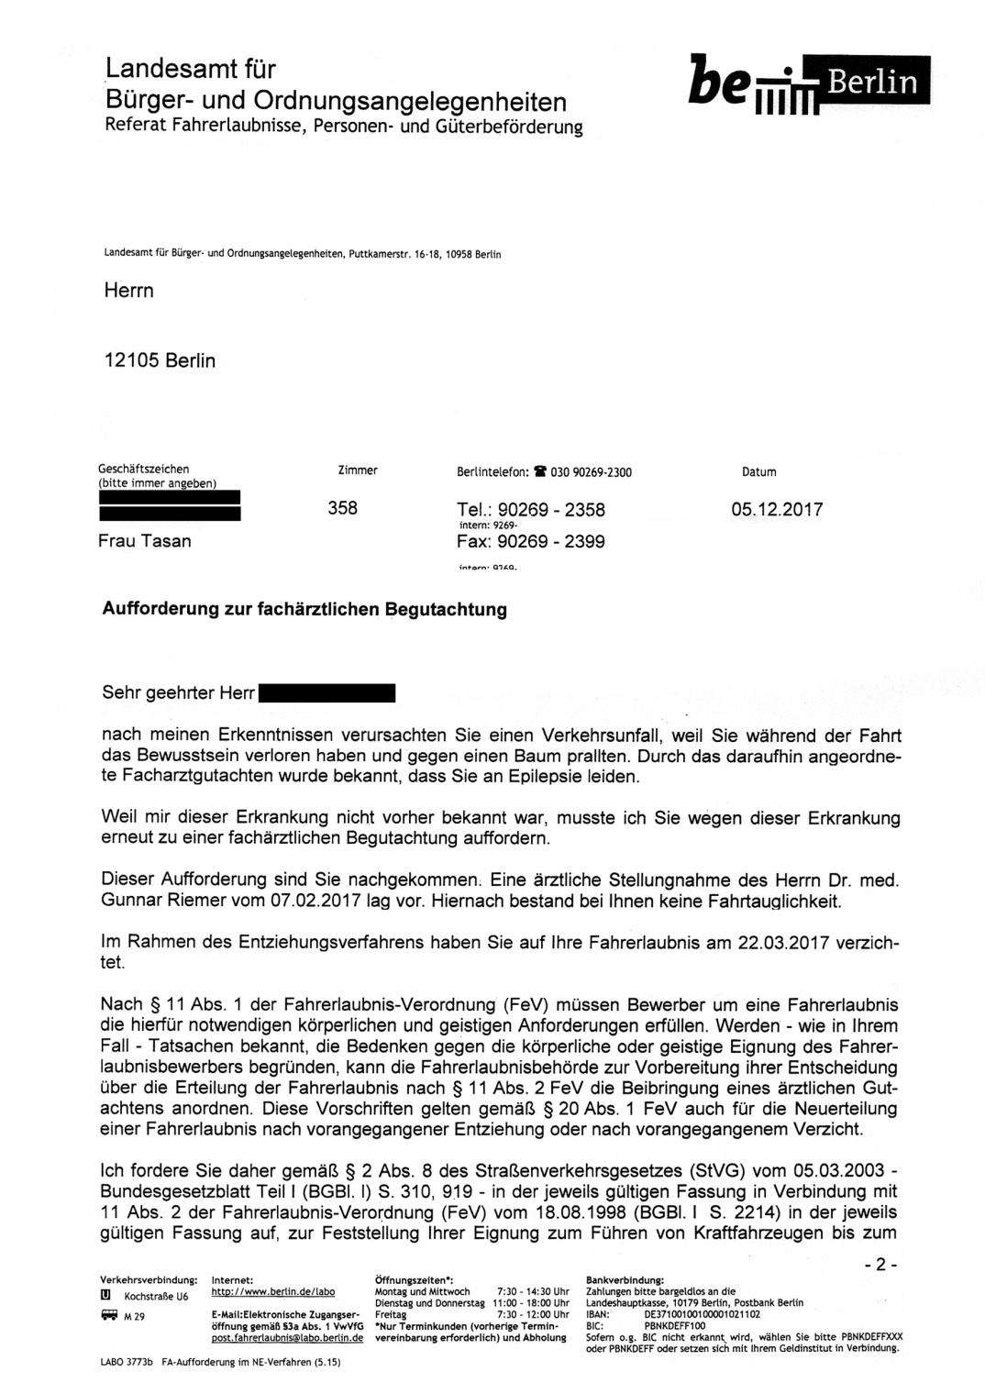
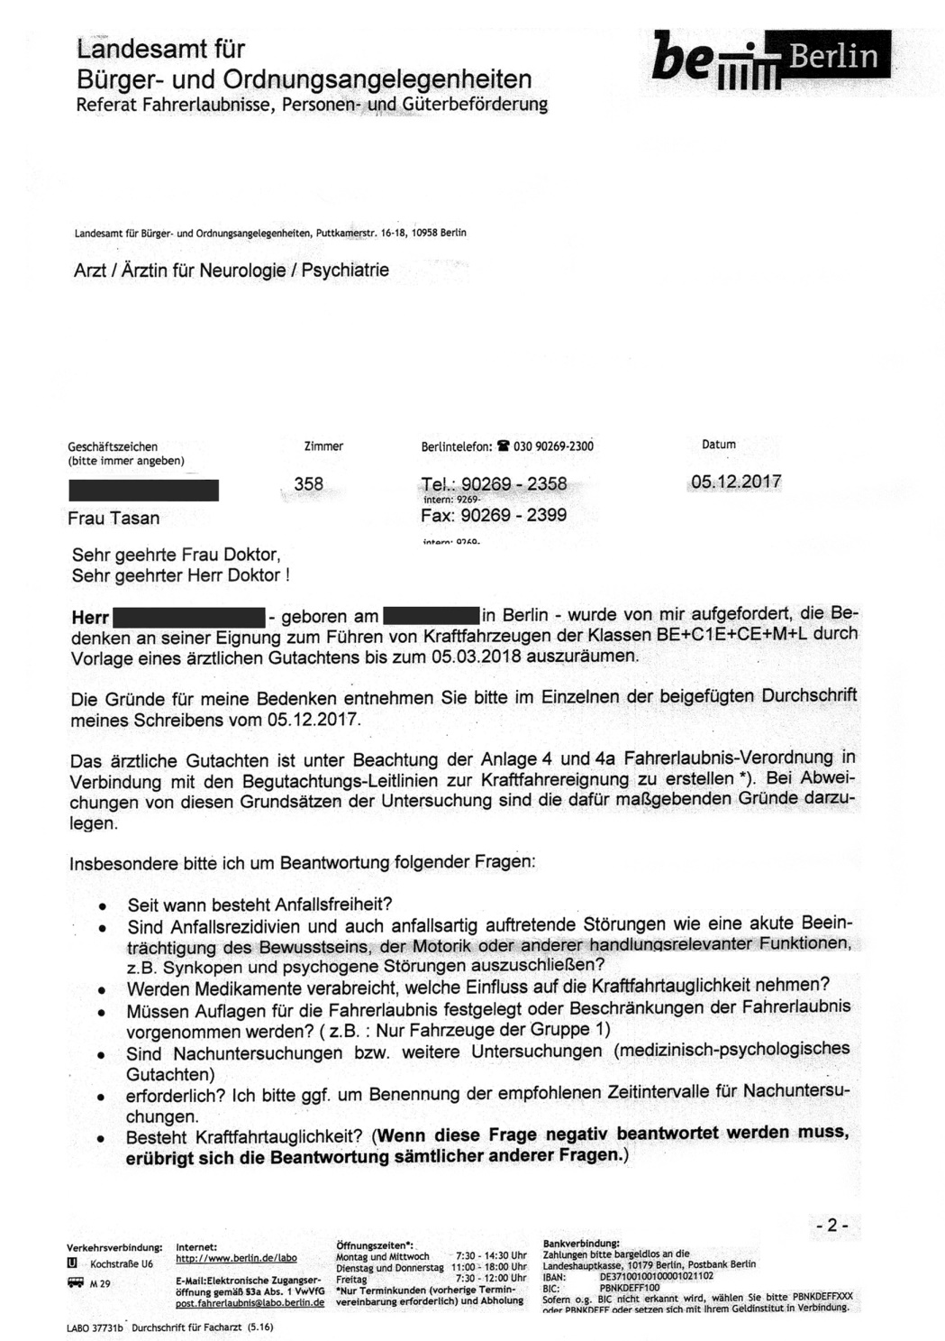
Notes:
Wir prüfen : ist es überhaupt ein FA-GA,was in mein Fachgebiet fällt ? Und
Kann ich die Fragestellung inhaltlich und in der geforderten Frist beantworten ?
Achtung : es sind 2 Anschreiben !
Auch wenn nur das eine an den Gutachter und das andere an den Probanden selbst adressiert ist, lassen sie sich immer beide Schreiben vorlegen, weil die dem einen ihre gutachterlichen Fragestellungen entnehmen und dem anderen den eigentlichen Sachverhalt, der zur Anordnung des Gutachtens geführt hat.
Prüfen sie unbedingt das Datum des Anschreibens und verlassen sie sich nicht darauf, dass ie immer einen aktuellen GA-Auftrag vorgelegt bekommen.
Also im vorliegenden Bsp. Wäre die Frist natürlich schon abgelaufen und wir erfahren hier im linken Anschreiben,was geschehen ist , der Name eines Arztes wird genannt, der Proband war bei bekannter Epilepsie mit dem Auto gegen einen Baum geprallt.
Das sind schon erste fremdanamnestische Angaben, wichtig weil wir von der Berliner Behörde als Verkehrsmediziner niemals die gesamte Akte bekommen.
Die Mehrzahl der Probanden kommt erst kurz vor dem Fristablauf-das mag verschiedene Gründe haben-der Proband ist allerdings Herr des Verfahrens und könnte such schon 1 oder 2 Begutachtungen bei anderen Gutachtern absolviert haben und von einem gewissen Lerneffekt profitieren.
Wird es zeitlich eng, muss ein Fristaufschub immer zuvor bei der Behörde beantragt werden, wird erfahrungsgemäß bei Neuantrag der Fahrerlaubnis gewährt , darf aber bei Inhabern,die auch eine engere Frist-nämlich von 2 Monaten-nicht gewährt werden seitens der Behörde .

Slide 11
Notes:
Wir müssen uns auch von der Identität des zu Begutachtenden überzeugen durch Einsicht in ein Personaldokument mit Lichtbild.
Aber bitte , meine Damen und Herren, tappen sie nicht in dieselbe Falle wie ich, die dachte in einer Zeit von Alias-Identitäten auf Nummer sicher zu gehen und das Dokument kopieren oder die DPA-Nummer notieren liess. Sie bekommen es mit dem Datenschutzbeauftragten wegen Verstoß gegen das Personalausweisgesetz zu tun, deshalb:
Nur Einsicht nehmen und dies festhalten, den Ausweis selbst nicht kopieren und keine Nummer notieren !

Slide 12
2.Was sollte ich zur Vorbereitung tun ?
„Ich brauche den Termin ganz schnell !“
Gute Vorbereitung ist schon das halbe Gutachten
Persönliche Vorsprache weil,….
Wir checken:
- die Fragestellung
- die Identität
- die Unterlagen
- den vorbereitenden Fragebogen
- ob Zusatzuntersuchungen erforderlich sind
- das Verhalten des Probanden
- und klären die Kostenfrage
Notes:
Ganz wichtiger Punkt:
Wir erwarten die Vorlage aller relevanten Vorbefunde wie Atteste,Epikrisen und ggf.von Vor-Gutachten.
Nur bei vollständigen Vorinformationen zum KH-Verlauf z.B.bei einer jahrelangen Schizophrenie ,wo neben sämtlichen Epikrisen auch ein Bericht des ambulant behandelnden Psychiaters zu fordern ist zu :
Compliance bzgl. Regelmäßigkeit der Medikamenteneinnahme
Frequenz der Sprechstundenbesuche
Ggf.Medikamentenspiegeln
Wissen um Begleitumstände wie Alkohol-bzw.Drogenmissbrauch
Und wie es um die KH-Einsicht und Adhärenz der Medikamentösen Prophylaxe in der Vergangenheit bestellt war
Bin ich in der Lage, den langjährigen KH-Verlauf nachzuvollziehen.
Das ist vergleichsweise bei neurologischen KH-Bildern ähnlich, wie z.B.der Eplepsie,wo nicht nur ein aktuelles EEG und der Medkamenenspiegel relevant sind, sondern auch, wann der letzte Anfall belegt ist, ob es KFZ-Fahrverbote gab und ob sich der Proband daran gehalten hat.
Bei der persönlichen Vorsprache füllt der Proband gleich noch einen persönlichen Fragebogen aus

Slide 13
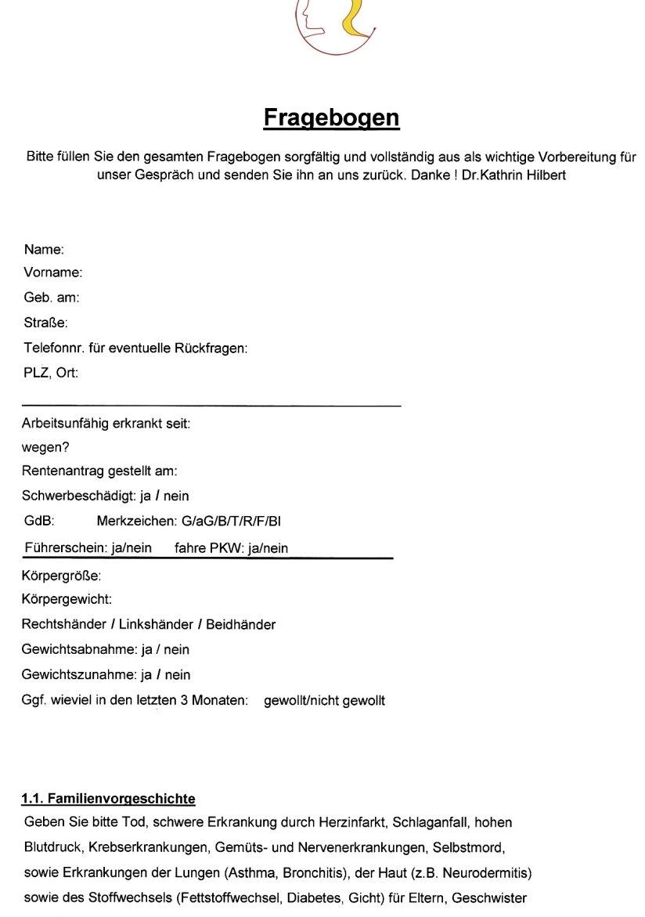
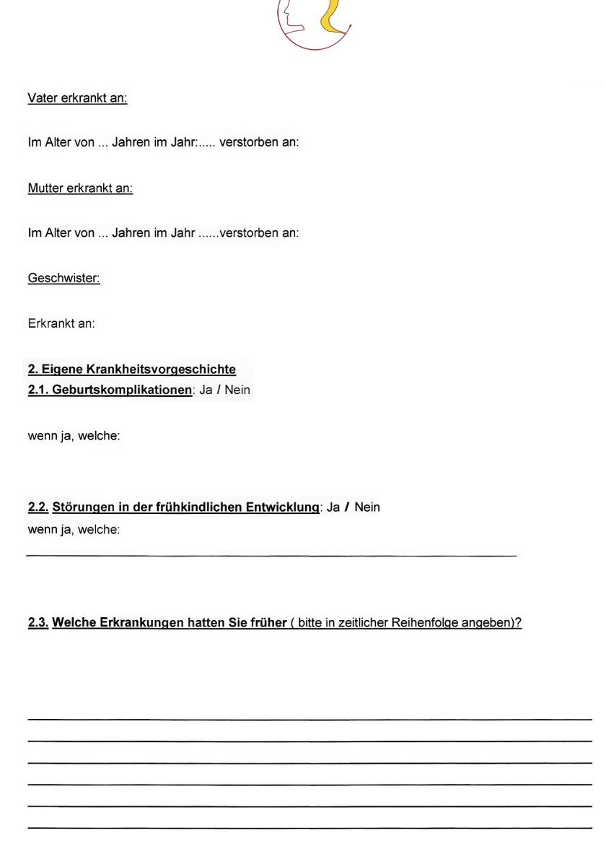
Notes:
Das ist ein Muster aus meiner Praxis, den Probanden mit Fragestellungen aus allen Rechtsgebieten ausfüllen und der Fragebogen gibt Aufschluß über relevante Vor-und Begleit-KH wie Diab.,Hypertonus,HKL-KH

Slide 14
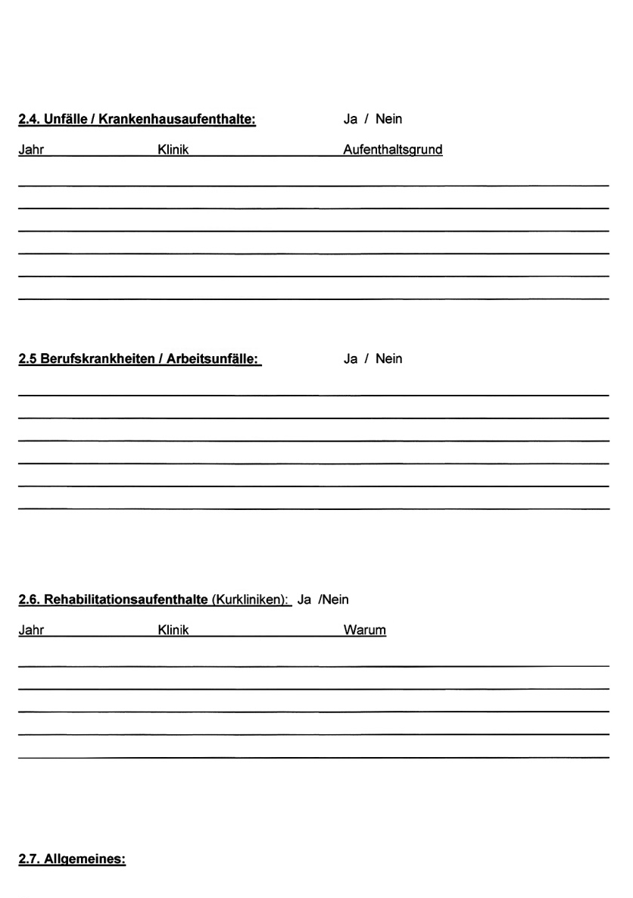

Slide 16
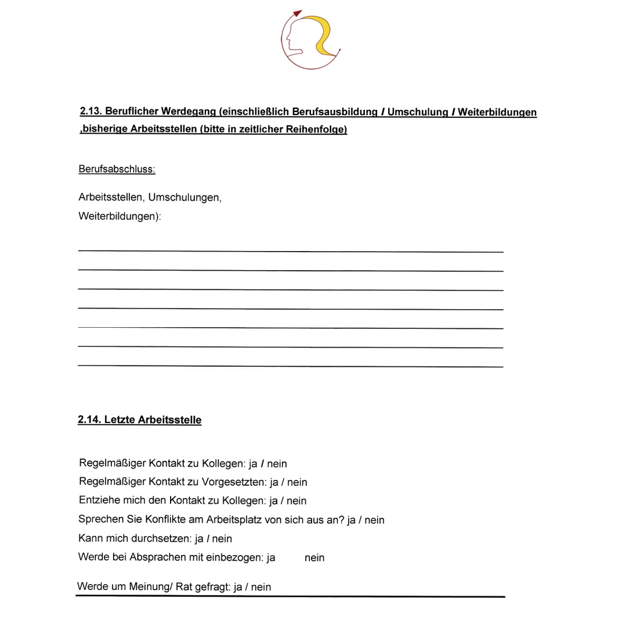

Slide 17
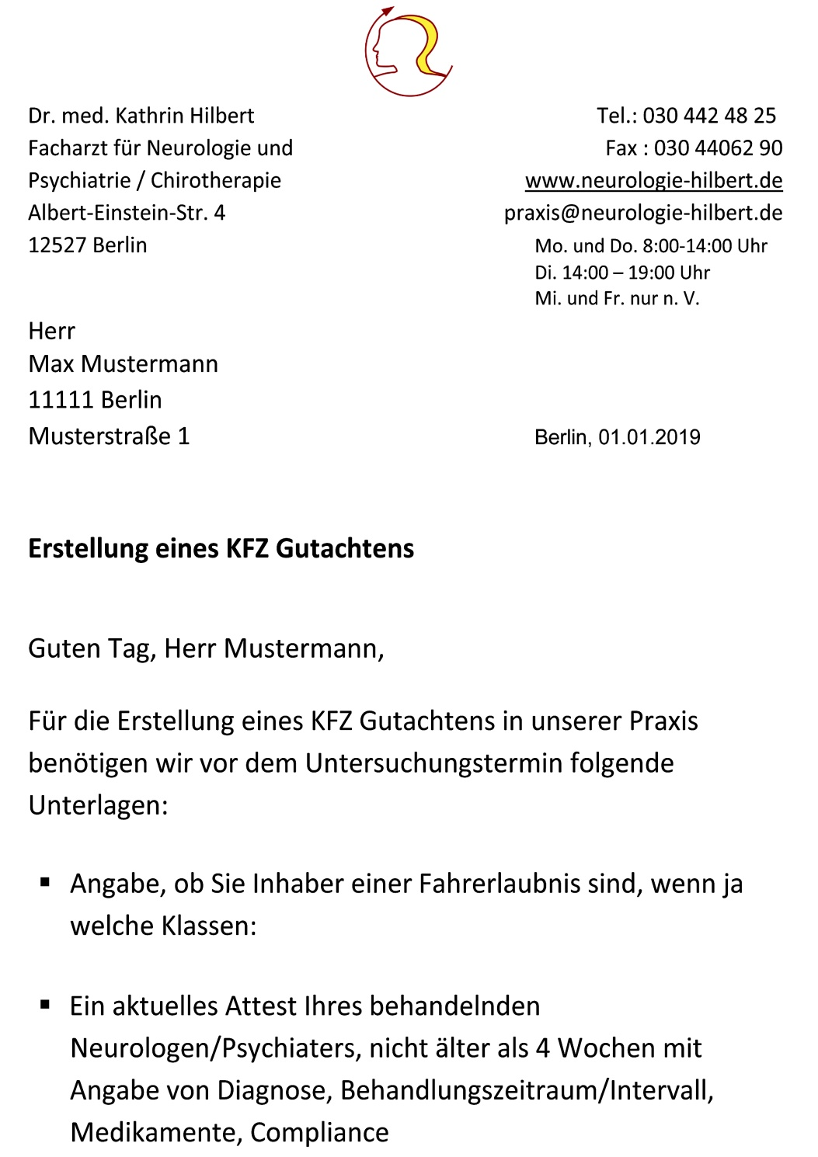
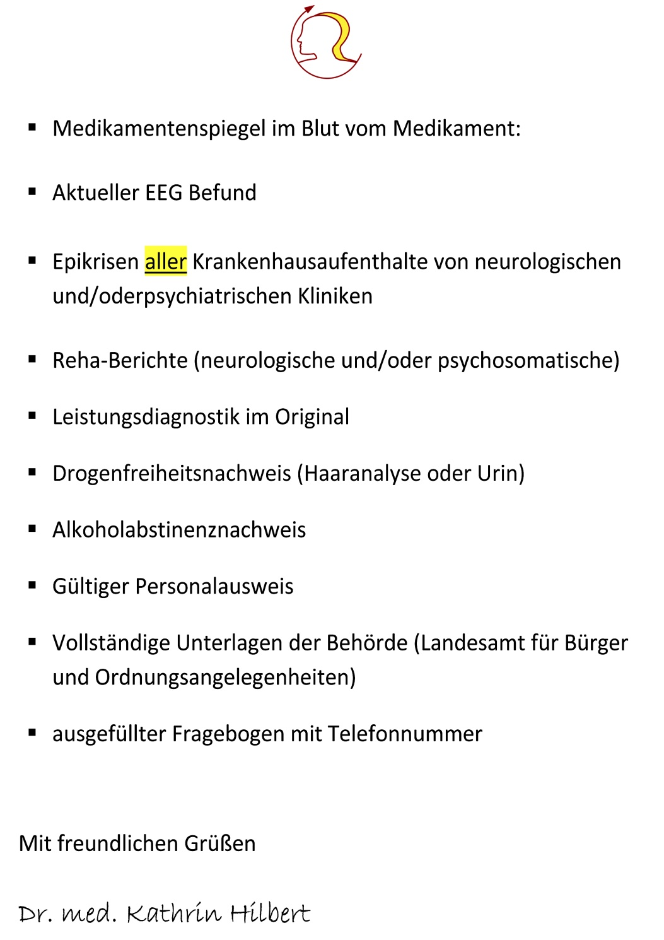
Notes:
Wir bedienen uns dieser Checkliste zur Vereinfachung des procedere, wo wir die zutreffenden Dinge nur nach ankreuzen und die der Proband am Ende des Aufnahmegesprächs ausgehändigt bekommt.

Slide 18
2. Was sollte ich zur Vorbereitung tun ?
Ich brauche den Termin ganz schnell !“
Gute Vorbereitung ist schon das halbe Gutachten
Persönliche Vorsprache weil,….
Wir checken:
- die Fragestellung
- die Identität
- die Unterlagen
- den vorbereitenden Fragebogen
- das Verhalten des Probanden
- und klären die Kostenfrage
-ob Zusatzuntersuchungen erforderlich sind
Notes:
Das persönliche Erscheinen im Vorfeld ist auch deshalb wichtig, um zu entscheiden, wann wir den GA-Termin planen.
Kann ich die Begutachtung allein mit ihm absolvieren oder:
Sollte lieber eine Mitarbeiterin mit in der Praxis anwesend sein ?
Ja, meine Damen und Herren –safety first!
Bitte denken Sie daran, dass uns in diesem gutachterlichen Feld der Verkehrsmedizin auch Menschen mit sehr bewegten Biografien begegnen wie Straftäter, unbehandelte Psychose-Kranke und vllt.auch Reichsbürger, die mit Waffen herumlaufen.
Wir klären im Vorfeld auch die Kostenfrage, d.h.eine Bezahlung des Honorars in Vorkasse sowie eine Vereinbarung über ein Ausfallhonorar wenn der Gutachtentermin nicht rechtzeitig abgesagt wird oder gar nicht wahrgenommen wird.
Dieses procedere hat sich bewährt, denn der Proband bezahlt wahrscheinlich im Nachhinein ein positives Gutachten aber möglicherweise keines mit negativem Ausgang.
Bei bestimmten Fragestellungen wie vorbekannten kognitiven Störungen,Psychosen, Zustand nach operativen Eingriffen und i.d.R.auch immer bei einer Therapie mit Psychopharmaka und Antiepileptika,
Kann im Vorfeld schon absehbar sein, dass eine testpsychologische Untersuchung erforderlich ist.

Slide 19
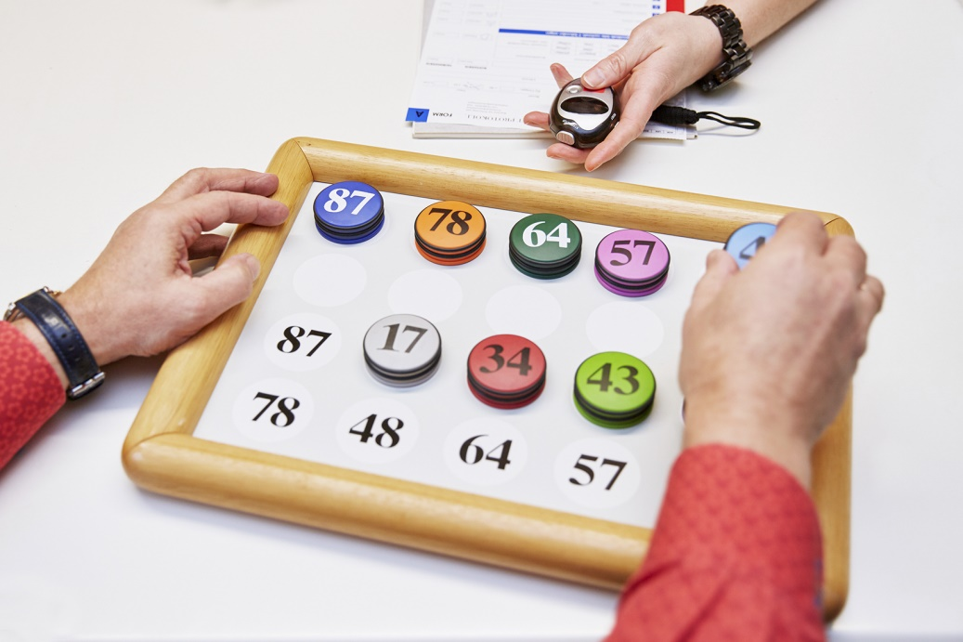
Brauchen wir Test´s ?
Notes:
Da kommen wir mit unserem üblichen eigenen Screening-Instrumentarium, dem wir uns durchaus im Praxisalltag bedienen nicht weiter ,
Sondern verweisen dafür an eine Begutachtungsstelle für Kraftfahreignung.

Slide 20
Leistungspsychologische Zusatzbegutachtung
in der Begutachtungsstelle für Kraftfahreignung(AVUS,DEKRA,TÜV usw.)
Wiener Determinationstest (DT/S1)
Tachistoskopischer Verkehrsauffassungstest zur Überprüfung der opt. Wahrnehmungsleistung und Auffassungsgeschwindigkeit (TAVT)
Test zur Erfassung der Aufmerksamkeit und Konzentration (Cognitrone/S11)
Notes:
Die Probanden absolvieren hier die Tests , wie sie üblicherweise auch in der MPU verwandt werden.
Die Duldung derartiger für notwendig erachteter Zusatzuntersuchung kann ich mit Hinweis auf eine Mitwirkungspflicht erwarten, aber auch nicht erzwingen.
Eine Ablehnung würde aber für den Betreffenden beweisrechtliche Nachteile mit sich bringen.

Slide 21
3.Wie läuft die Untersuchung ab ?
Notes:
Die Vorbereitung ist perfekt, alle geforderten Befunde liegen vor.
Ich konnte am Vortag alles studieren und ggf.nochmals in den Begutachtungs-LL nachlesen oder in sonstiger Literatur.

Slide 22
Druckversion 05.09.2018
(Kommentar)
Download Version
Stand 24.05.2018 (Begutachtungsleitlinien)
Notes:
Das ist sozusagen ihre wichtigste Literatur.
Lassen sie mich an der Stelle darauf hinweisen, dass die eigentlichen Begutachtungs-LL in einer letzten Druckversion von 5/2014 vorliegen , alle danach erfolgten Änderungen liegen ausschl. als download –Versionen vor und in dem erst unlängst erschienenen Kommentar.
Diesbeüglich bitte ich sie an der Stelle um Korrektur des Datums in ihrem Script, wo sich der Fehlerteufel eingeschlichen hat.

Slide 23
November 2018
Notes:
Eine weiteres wichtiges Script ist das Positionspapier dieser Fachgesellschaften vom November 2018, was unverzichtbar ist für die Bewertung der Fahreignung nach TIA und Schaganfall.

Slide 24
1. Auflage Februar 2019
Notes:
Dann gibt es noch ein weiteres Buch gerade erschienen für die psychiatrischen Fragestellungen.

Slide 25
Cave: Rollenwechsel !
Notes:
Nun ist es soweit : Tag der Begutachtung und der Proband trägt vor, dass seine Begleitperson anwesend sein soll.
Das will die Mehzahl der Gutachter in meinem Fach eigentlich nicht, weil wir einen Einfluß auf das Antwortverhalten des Probanden befürchten , Proband oder auch Gutachter abgelenkt werden.Die Rechtslage wird von der Gerichtsbarkeit unterschiedlich beurteilt, aber immer öfter ird sich dafür ausgesprochen , dem Wunsch nach der Drittperson zu entsprechen.
Ich handhabe das dann so, dass eine Teilnahme der Drittperson zugesagt wird unter der Voraussetzung, dass sie sich so im Raum platzieren lässt, dass weder zum Probanden noch zu mir Blickkontakt besteht und das ein Eingriff ins Gespräch ausbleibt.
Nun habe ich am Tag der Begutachtung vllt.gerade von 8-14 Uhr die Sprechstunde absolviert und nun ab 15 Uhr sitzt der Proband vor mir und ich muss mir darüber im Klaren sein, dass jetzt die Metamorphose beginnt.
Bin ich meinen Patienten im Behandlungsauftrag nach dem Fürsorgeprinzip verbunden, wandle ich mich als Gutachterin in Diejenige, die nur noch strikter Neutralität und Objektivität verpflichtet zu sein hat.
Aus diesem Grunde ist es auch ausgeschlossen, dass ich ein Gutachten für einen in meiner Behandlung stehenden Patienten erstelle.
Die Interaktion zwischen mir als Gutachterin und dem zu Begutachtenden ist oft schwieriger als die übliche Kommunikation in der Sprechstunde, aber:
Sie sollte es in jedem Falle nicht an Empathie fehlen lassen.
Dazu gehören ein freundlicher Empfang durch die Mitarbeiter und Anbieten von Wasser während der Exploration.
Meine eigenen Überzeugungen und Befindlichkeiten müssen von mir reflektiert und in ihrem Einfluss so weit wie möglich eingeschränkt werden
Denken sie an die Reichsbürger-das fällt nicht immer leicht !)
Auch Probanden sind sich manchmal dieses Rollenwechsels des Arztes als Gutachter nicht bewusst und müssen dann nocheinmal bewusst darauf angesprochen werden.

Slide 26
Die gutachterliche Untersuchung
Problem Begleitperson
Cave Rollenwechsel
Strukturiertes Interview mit aktueller Lebenssituation, typischem Tagesablauf,
Krankheitsanamnese und spezielle Anamnese aus der Sicht des Probanden im Abgleich zu vorliegenden Fakten
Aktuelle Beschwerden/
funktionelle Beeinträchtigungen
Körperliche Untersuchung (internistisch, neurologisch,
psychiatrisch)
Cave:
Trennung von Anamnese/Symptomen und Befund
Notes:
Für die Anamnese empfiehlt sich ein strukturiertes Interview an dessen Anfang ich immer die Frage nach der aktuellen Lebenssituation stelle.
Soziale Daten muss ich sowie erfragen und zuerst darüber zu sprechen, fällt den meisten Menschen nicht schwer, ist ein guter Einstieg ins Gespräch und ich prüfe dabei schon wie ist die Kontaktaufnahme, der Antrieb, die Stimmungslage, der spontane Rapport.
Ich erfrage die bisherige Fahrleistung und ob es über die aktenkundigen Fakten noch andere Auffälligkeiten im Straßenverkehr gab.
Danach lasse ich mir einen typischen Tagesablauf so ausführlich wie möglich berichten, werden doch hier am ehesten Fähigkeitsstörungen , berufliche Tätigkeit und Freizeitaktivitäten deutlich.
Im Gegensatz zu Begutachtungen in anderen Rechtsgebieten wie z.B. bei Probanden, die ich für die DRV untersuche, die bereit sind, mir sofort eine Fülle von Beschwerden zu berichten, weil sie die Rente haben wollen, muss ich hier, wo es um die Fahrerlaubnis geht, eher mit Dissimulationstendenzen rechnen, wo sich der Proband als vollkommen gesund darstellt.
Die KH-Anamnese und allgemeine Anamnese erfasse ich schon größtenteils mit dem Fragebogen, hinterfrage da, wo Unklarheiten geblieben sind.
Der Proband schildert mir seinen KH-Verlauf aus seiner Sicht , den ich wiederum abgleiche mit den vorliegenden Befunden.
Z.B.ist zu klären:
Wie ist es zu Zwangseinweisungen in die Psychiatrie gekommen ?
War es das selbstiniziierte Absetzen der Psychopharmaka ?
Oder:
Unter welchen Umständen ist ein Epilepsie-Patient mit dem Auto verunfallt.
Hat Alkoholisierung eine Rolle gespielt , als es zu SHT kam ?
Es erfolgt immer und bei jeder Fragestellung eine körperliche Untersuchung (internistisch und neurologisch.
Grundlage des ppB ist die Exploration.
Sie sollte solange erfolgen, bis ich mir über den ppB und die Beantwortung der Fragestellung klar geworden bin.Durchschnittlich werden dafür 60 Min.benötigt.
Gestatten Sie mir den ausdrücklichen Hinweis, dass im ppB anamnestische Angaben bzw.Symptomaufzählungen nicht zu suchen haben.

Slide 27
4. Ausarbeitung des Gutachtens
Zeitnah
Gut verständlich
Beschränkung auf die gestellten Fragen
Enthalten sind:
Die Fragestellung
Die Vorbefunde /Quellen
Die erhobenen Befunde
Die Wertung der vorliegenden Befunde, Atteste, ggf. Vorgutachten
Die Diagnosen
Die qualitativen und quantitativen Auswirkungen auf die Fahreignung
Finale Begutachtung
Notes:
Meine Empfehlung wäre immer, dies möglichst zeitnah zu tun, am besten gleich nach der Untersuchung, wenn die Erinnerung noch frisch ist und nicht die nächsten 30 Sprechstundenpatienten am Folgetag oder weitere Probandengeschichten der nächsten Gutachten die erste überlagern.
Die Formulierungen müssen für die medizinischen Laien ( das sind sowohl Auftraggeber als auch die Behördenmitarbeiter ) verständlich abgefasst werden , wobei nach Möglichkeit auf eine medizinische Terminologie verzichtet werden sollte und deutsche Fachausdrücke benutzt werden.
Bei der Beantwortung der gutachterlichen Fragen bechränken sie sich bitte ausschhliesslich auf die gestellten Fragen.

Slide 28
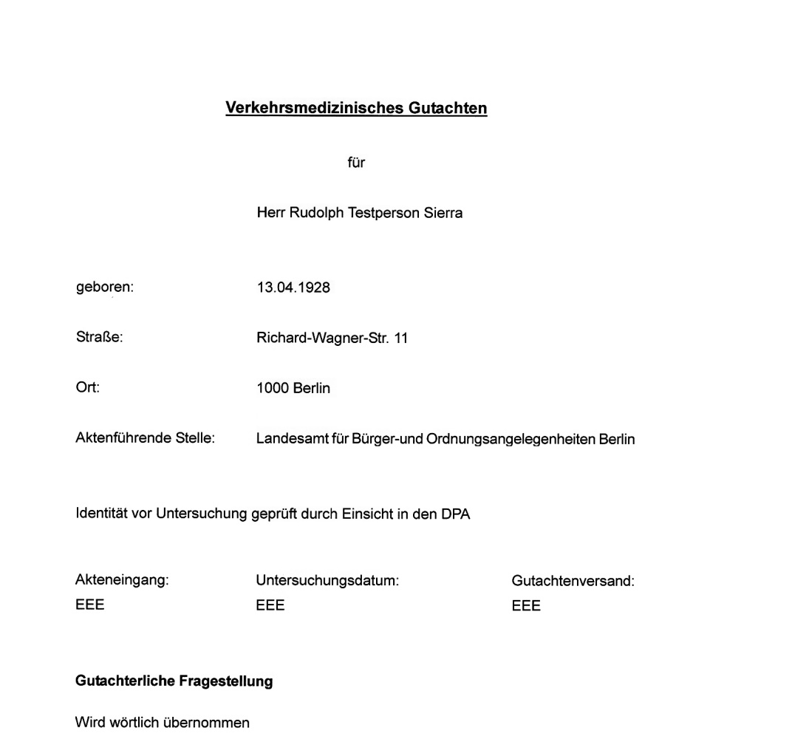
Notes:
Es handelt sich um ein Gutachten in freier Form.
Die Erstellung einer eigenen Gutachtenmaske mit Textbausteinen ist zu empfehlen.

Slide 29
TAKE HOME MESSAGES
1. Eine gute Vorbereitung ist schon das halbe Gutachten.
2.Beachten Sie immer die jeweils aktuellen Leitlinien (Stand 24.05.2018) bzw. das Positionspapier von November 2018 ( www.dgnr.de).
3.Bei der Mehrzahl der Begutachtungen bedarf es der Kooperation
(Begutachtungsstelle, zertifiziertes Labor).
4.Seien Sie sich des Rollenwechsels als Gutachter bewusst.

Slide 30
Danke für Ihre Aufmerksamkeit

Slide 31
5. Zeit für Fragen und zur Diskussion
?

Slide 32
6. Kasuistiken
Wie verrückt darf ich sein, um Auto zu fahren ?
2. Darf ich mit einer rezidivierenden depressiven Störung das betriebseigene Kfz führen ?
3. Wer darf mit Epilepsie fahren ? Darf es noch der Epilepsie-Kranke,
nachdem er mit dem Auto am Baum gelandet ist ?
4. Was macht der 35-jährige Straßenbahnfahrer nach Sinusvenenthrombose und epileptischem Anfall beruflich weiter ?
5.+6.Wer darf nach einem Schlaganfall noch Bus oder Taxi fahren ?

Slide 33
1. Kasus
Proband 25 Jh., seit 7 Jh. Diagnose Psychose aus dem schizophrenen Formenkreis.
Ersterkrankung nach regelmäßigem THC-Konsum im Alter von 18 Jh., 3 stat. Aufenthalte
FE-Entzug, weil er im Rahmen des letzten psychotischen Schubes vor 9 Monaten das Auto bei laufendem Motor mitten auf der Kreuzung stehen ließ.
Wird von einer Polizeistreife noch am selben Tag aufgegriffen, in der zuständigen Psychiatrie untergebracht und 4 Wochen behandelt.
Ist der junge Mann fahrtauglich ?
Notes:
Symptomfreiheit
Kontinuierliche Therapie
Drogenfreiheit
Medikamentöse Prophylaxe
Leistungsdiagnostik o.k.
NU nach 1 Jahr

Slide 34
2. Kasus
Frau, 50 Jahre, Erkrankungsbeginn 1992 mit 1.stationärem Aufenthalt (6 Monate), postpartale Depression, stat. HV 2014
12/2015 - 09/2016 AU wegen schwerer wahnhafter Depression mit SV während der stat. Therapie
Einstellung auf Lithium und Olanzapin
Befindet sich in ambulanter nervenärztlicher Therapie.
Medis: Lithium, Venlafaxin, Olanzapin
Der Arbeitgeber fragt nach der Fahrtauglichkeit unter der Medikation mit dem Dienstfahrzeug (PKW, Gruppe 1).
Notes:
Symptomfrei
Leistungsdiagnostik okay
Kontinuierl.Therapie
NU

Slide 35
3. Kasus
Proband 55 Jh., Epilepsie und insulinpflichtiger Diab. mell. und PNP
Aktenkundig : VU 8/2016 wegen plötzlichem Bewusstseinsverlust mit dem PKW mit 50 km/h mit einem Baum auf der Gegenspur kollidiert
LABO ordnet internist. GA an, weil 2011 bereits ähnlicher Unfall, eine Hypoglykämie als mögliche Ursache wird diskutiert, eine Epilepsie wird erstmals bekannt
Internistisches GA 12/2016: „BZ-Einstellung muß optimiert werden“.(HbA1C 9,5 %)
Der ambulant behandelnde Neurologe verneint die Fahrtauglichkeit 02/2017.
03/2017 der Proband verzichtet auf die FE, wechselt die ihn langjährig behandelnde Praxis und LABO ordnet neues GA an i.R. Neuerteilung FE
Neurologische Begutachtung 02/2018: 1.VU mit 18 Jh. Und Diagnosestellung Epilepsie, d.h.es ist 2016 der 3.VU, 10/2012 Anfallshäufung, seit 08/2016 anfallsfrei,BZ-Werte 130-220 mg/dl,Proband argumentiert mit „Hungern“ vor beiden Bewusstseinsverlusten 2011 und 2016
Notes:
Es war nicht zu klären,ob Bewusstseinsverlust durch Epilepsie oder Hypoglykämie verursacht.
Fahreignung war zu verneinen, weil BZ noch immer nicht optimal, Fehlverhalten durch zeitweises Hungern , um die BZ-Werte zu schönen.
Offenbar keine Wahrnehmung des Prob.,wann eine Hypoglykämie droht.
Fahreignung ist zu verneinen.

Slide 36
4. Kasus
Proband 35 Jh.,Straßenbahnfahrer BVG
1992 (16.Lj) 1 x iger epileptischer Anfall – stat.Diagnostik
01/2017 epileptischer Anfall und passagere Parese li. Arm
Ursache ist SVT unklarer Genese mit vollständiger Rekanalisation unter Antikoagulation, aber Einstellung auf LEV, was ambulant reduziert und Ende 08/2017 abgesetzt werden konnte.
EEG-Kontrolle: keine ETP, KH empfahl 12 Mon. LEV u. Fahrverbot wegen „Epilepsie“
Aktuell seit 09/2017 Arbeit nach HM (wegen Fahrdienstuntauglichkeit Reinigung von Straba-Zügen)
11/2017 Arbeitgeber fragt, ob Einsatz für Rangier – und Überführungsfahrten ohne Personenbeförderung und zukünftiger Tauglichkeit als Straßenbahnfahrer möglich ist.
Notes:
Epileptischer Frühanfall bei 40-50 %
Über die Dauer der antiepil.Therapie gibt es keine LL
Diagnose Epilepsie der Klinik ist nicht zutreffend und damit auch nicht das langfristige Fahrverbot, aer 6 Monate bei Gr.2 und provoz.Anfall
Anhalt für Gerinnungsstörungen bestand nicht
Dennoch 20-35 % idiopath.Rezidivrisiko
Fahreignung bejaht, nach dem neuen Pos.papier 1 Monat für angeb. Gerinnungsdefekte (Zeit der Einstellung auf Antikoagulans)
Ohne Gerinnungsdefekt sofort vorausgesetzt Rekonvaleszenz neurol.Ausfälle

Slide 37
5. Kasus
56-jähr. Busfahrer erleidet 06/2015 Hörsturz re., stat. Aufenthalt
Arbeitet wieder seit Ende 2015
06/2016 erneut stat. mit Drehschwindel, Übelkeit, Erbrechen
Wird behandelt unter Dg. Neuropathia vestibularis re.
cMRT: älterer kleiner Infarkt Grenzzone ACM/AP re. 07/2016
FKDS: geringe arteriosklerot. Veränderungen
Kein Anhalt für Vorhofflimmern, kein Diab. mell.,
RR gut eingestellt
Nichtraucher seit 2004
Leichtes Übergewicht
Medis: ASS, Antihypertensivum, Statin
Arbeitgeber: Darf er weiterhin als Busfahrer eingesetzt werden ?
Notes:
Hatte 6/15 auch Schwindel,GG-Störungen mgl.weise als Symptomatik eines Apoplex
Gut behandelter Hypertonus mit normotonen Werten
Sekundärprophylaxe und Plaquestabilisierung wie Beeinflussung von weiteren Risikofaktoren mit Statin
Das Langzeit EKG sollte mehrfach wiederholt werden z.A.Vhfflimmern
Kryptogene Ursache : jährl.Rezidivrisiko ca.5 % jährl. Und 15-25 % als wake up stroke bzw.50 % kurz nach dem Aufwachen oder in Ruhephasen
In den GA-LL vor dem 24.05.18 keine Angaben welches Risiko tolerabel ist , sondern nur die schwammige Formulierung . „die Rezidivgefahr darf nicht signifikant erhöht sein“

Slide 38
6. Kasus
57-jähr.Busfahrer
01/2013 erstmals Vorhofflimmern ,Kardioversion und OAK bis 02/2013,wird als infektbedingt eingeschätzt
08/2013 stat.wegen Halbseitenschwäche li.OE/UE
Im cMRT kein Insult,keine Stenosen, ED Hypertonus
Lysetherapie bei Dg. Infarkt ACM re. Bei Hypertonus,Dyslipoproteinämie,Nikotinabusus,Zust.n.Vohofflimmern.
Zum Ende der Reha komplette Remission,erneute OAK und Wiederaufnahme der Arbeit (ein Fahrverbot wurde nicht ausgesprochen und in den Leistungstests in der Reha keine Defizite).
Im Verlauf nur wegen orthop.Probleme AU,seit 06/2018 wegen Wegeunfall AU.
RR gut eingestellt,medikamentöse Therapie der RF erfolgt
Wegen HM Vorstellung Betriebsärztin 09/2018: Wegen Z.n.Schlaganfallereignis Fahrverbot auf Dauer
Neurologisches GA 01/2019: keine neurol.Ausfälle insbes.kein Neglect,keine Psychopathologie
Notes:
Genese am ehesten kardioembolisch bei Vorhofflimmern
Risiko ist minimiert durch OAK
Aufgrund seiner Risikofaktoren erreicht er einen CHADS-VASC-Score von 3 mit dem die Karenzzeit für Fahrer der Gruppe 2 3 Monate beträgt.

Slide 39
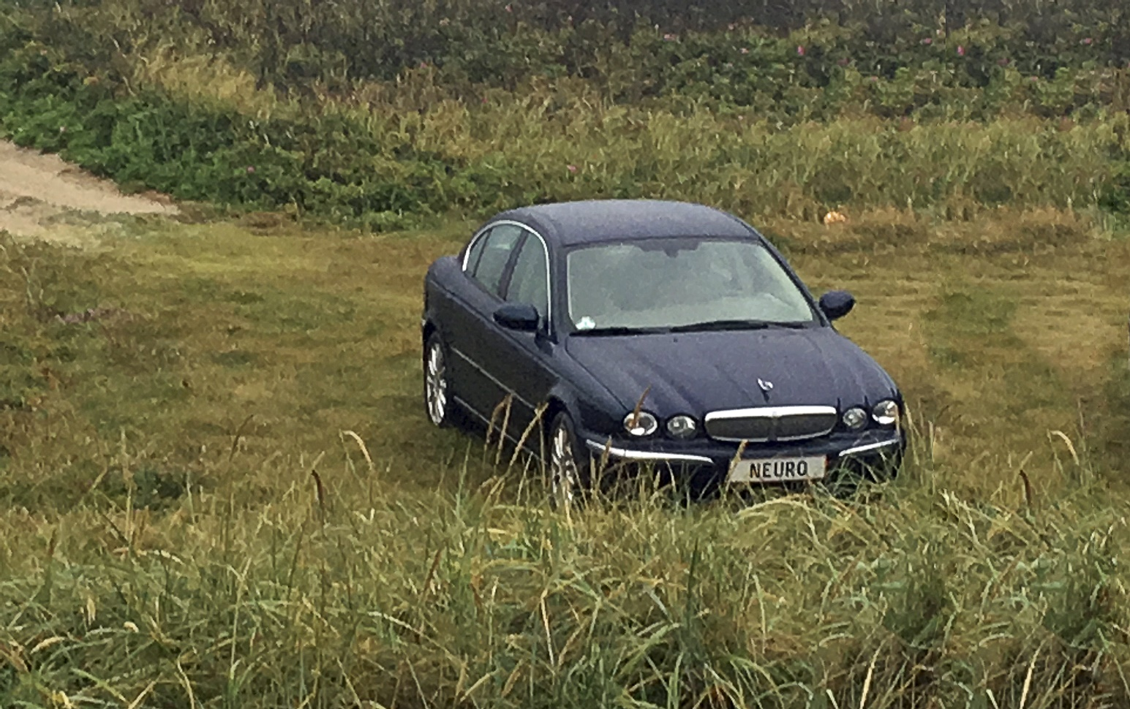
Auf Wiedersehen …
und falls noch Fragen offen geblieben sind …
praxis@neurologie-hilbert.de

